Slide 1
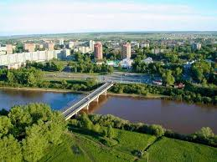
УДМУРТСКАЯ РЕСПУБЛИКА
МУНИЦИПАЛЬНОЕ ОБРАЗОВАНИЕ «ГОРОД ГЛАЗОВ»
УПРАВЛЕНИЕ ДОШКОЛЬНОГО ОБРАЗОВАНИЯ
АДМИНИСТРАЦИИ ГОРОДА ГЛАЗОВА
Муниципальная практика
«Со спартакиадой мы дружны!
Нам преграды не страшны!»
Реализуется на территории муниципального образования «Город Глазов»
ежегодно с 2011 года в период с октября по май

Slide 2
Краткая суть практики:
1) разработана и реализуется Управлением дошкольного образования города Глазова,
2) проходит в три этапа: отборочный, городской, финальный,
3) разработана модель организации благодаря которой осуществляется грамотное сотрудничество всех участников и их распределены роли,
4) основная роль городского методического объединения «Физическое развитие» и творческой группы инструкторов физической культуры: разработка содержания спортивных
мероприятий, 5) к каждому соревнованию и празднику подбирается девиз, определяется программное содержание,
6) места проведения: в помещениях: спортивных залах и бассейнах детских садов, РК «Кристалл» (боулинг), на свежем воздухе: городские лыжные трассы, стадион «Прогресс», стадионы общеобразовательных школ, парк имени М. Горького,
7) судьи: специалисты отдела физкультуры и спорта Администрации города Глазова, спортсмены города, специалисты управления дошкольного образования, инструктора дошкольных организаций по физической культуре,

Slide 3
Краткая суть практики:
8) присутствующие на мероприятиях выступают перед участниками с приветственными словами, возглавляют судейскую бригаду и осуществляют награждение,
9) все детские сады разделены на 6 групп. Для каждой подгруппы заполняется своя турнирная таблица, куда вносятся результаты каждого вида соревнований. На основании результатов подводятся итоги и определяются победители в подгруппе. Затем среди 6 победителей выявляются победители городского этапа,
10) финансирование соревнований осуществляется за счет средств муниципальных бюджетных дошкольных организаций, отдела физической культуры и спорта Администрации города Глазова и глазовской городской профсоюзной организации работников дошкольных учреждений. Во всех видах соревнований каждый ребенок-участник награждался сладким призом, победители – набором спортивного инвентаря и памятным дипломом,
11) освещение реализации практики: телеканал GlazovLif, официальный портал города Глазова, на сайте управления дошкольного образования, на официальных сайтах детских садов в рубрике «Новости» и других интернет-источниках,
12) Управлением дошкольного образования и телевизионной компанией города Глазова в 2013 году разработан совместный проект «Спорт-класс».

Slide 4
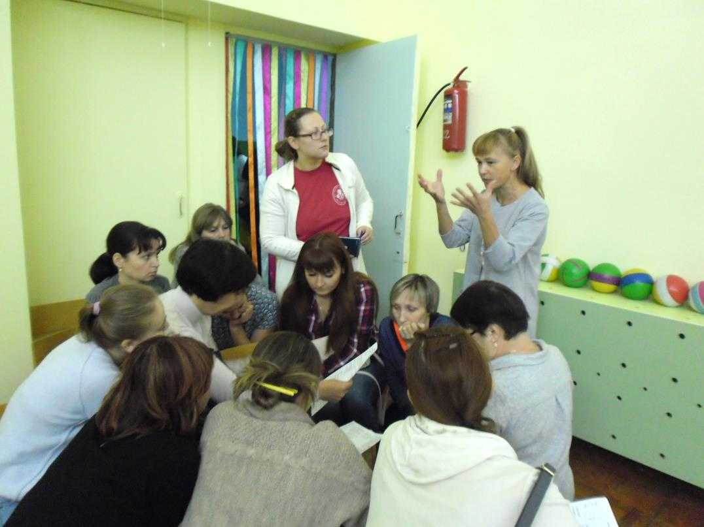
Цель практики: организация и проведение городской спартакиады среди муниципальных бюджетных дошкольных образовательных организаций.
Задачи: 1.Создать творческую группу из инструкторов физической культуры и воспитателей по физическому воспитанию. 2.Разработать модель организации городской спартакиады. 3.Определить виды и содержание спортивных соревнований и праздников.
Заседание творческой группы инструкторов физической культуры

Slide 5
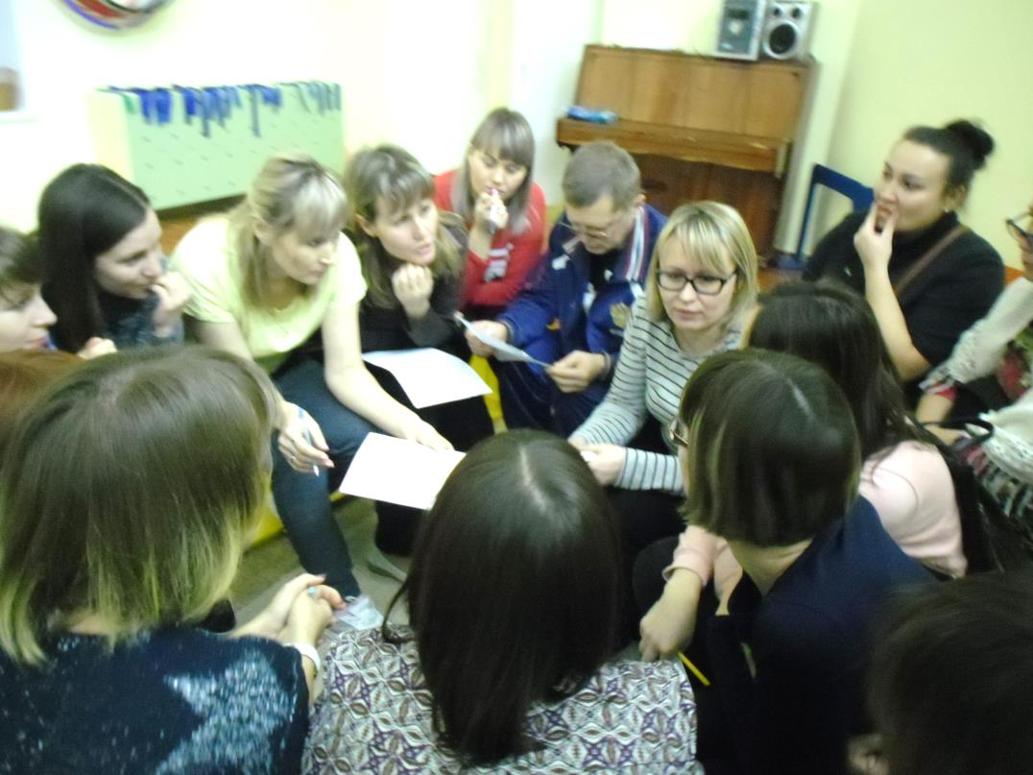
Задачи: 5. Организовать взаимодействие с социумом. 6. Формировать привычку к здоровому образу жизни среди воспитанников дошкольных образовательных организаций, их родителей и сотрудников. 7. Повышать двигательную активность детей дошкольного возраста. Способствовать укреплению семей и семейных традиций в вопросах ведения активного образа жизни. Распространять инновационный опыт дошкольных образовательных организаций по вовлечению воспитанников, родителей и сотрудников в занятия физической культурой и спортом.
Заседание творческой группы инструкторов физической культуры

Slide 6
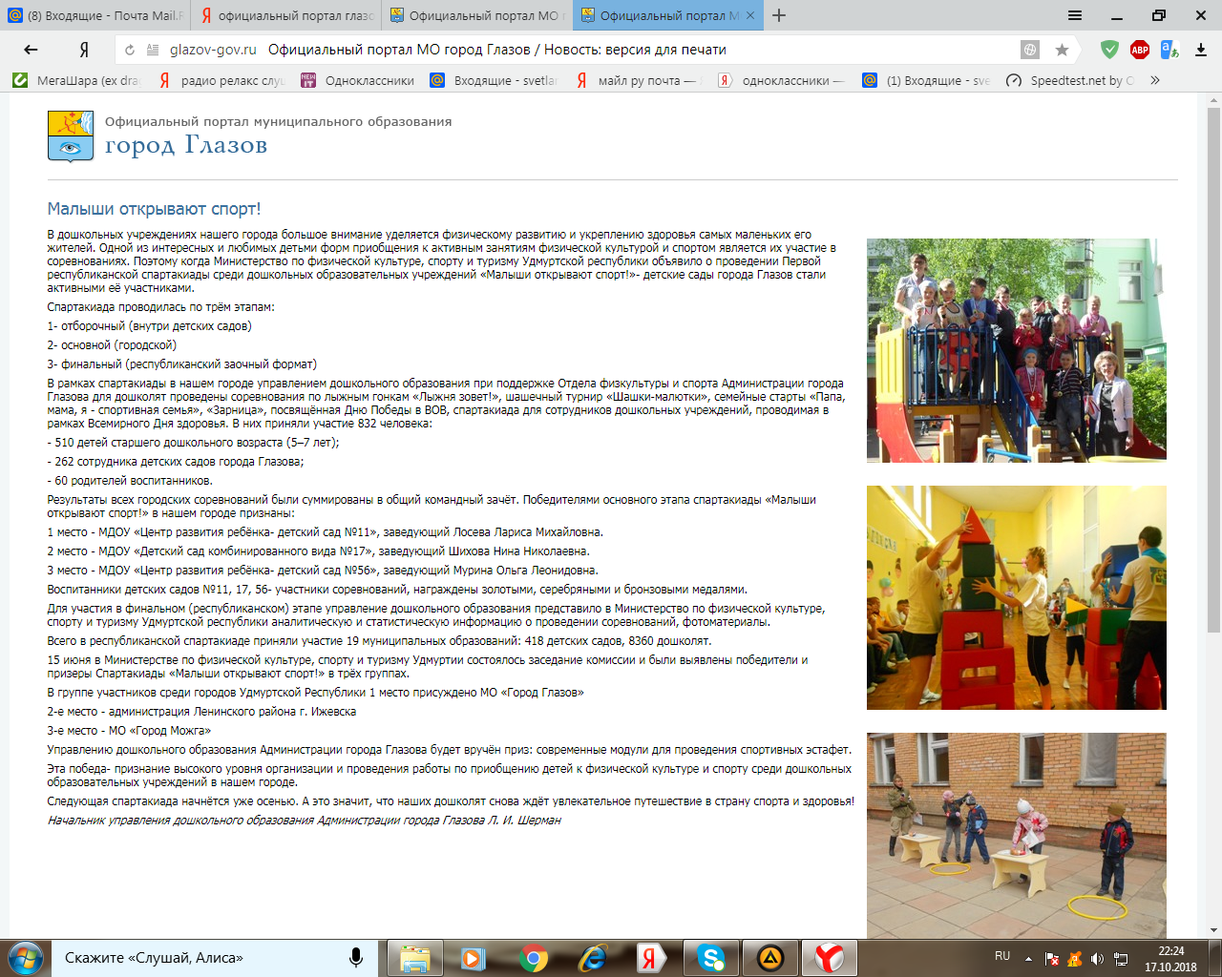
Достигнутые результаты практики

Slide 7
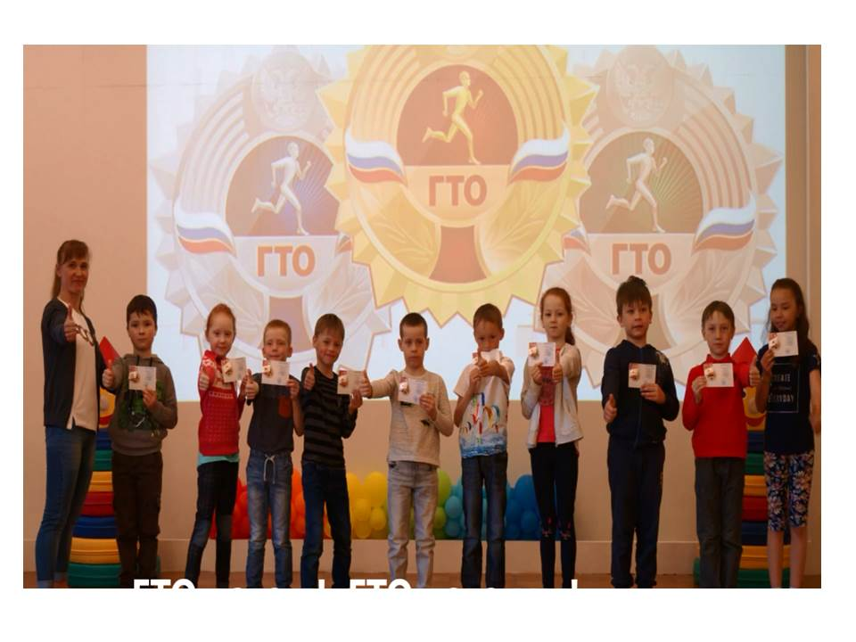
Достигнутые результаты практики
Участники – 33 детских сада (100 % охват всех детских садов города)
Трансляция опыта в очном формате – проведение Республиканского семинара-совещания
Увеличение количества участников с 832 до 3700 чел.
Ежегодное увеличение количества спортивных мероприятий с 5 до 16
Внедрение проектной деятельности
Выполнение норм ГТО:
50 детей и 11 сотрудников
Ежегодное увеличение количества спортивных мероприятий с 5 до 16

Slide 8
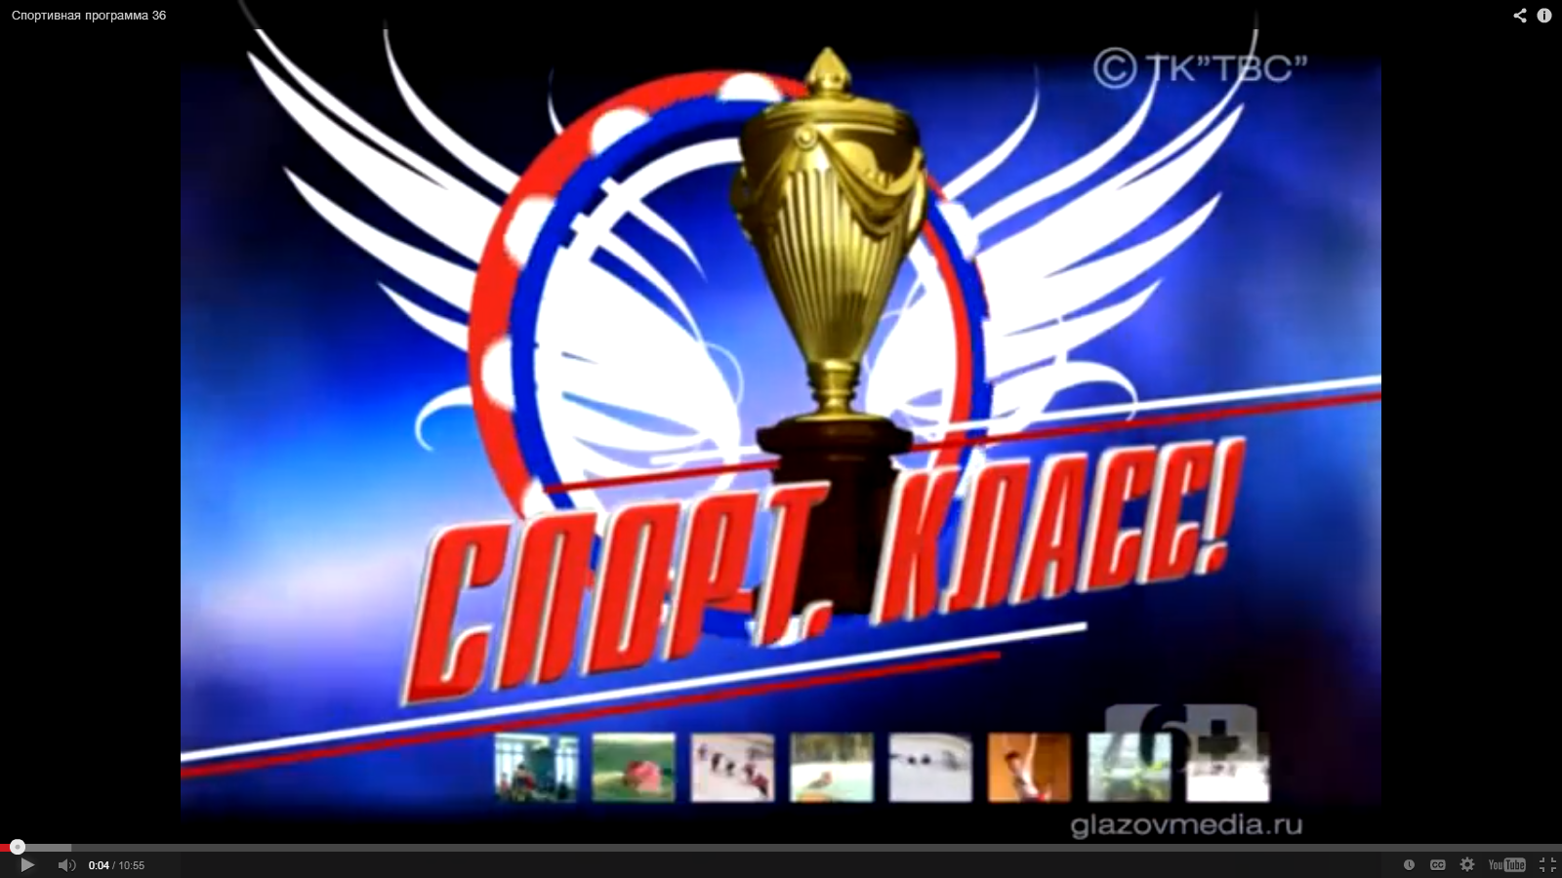
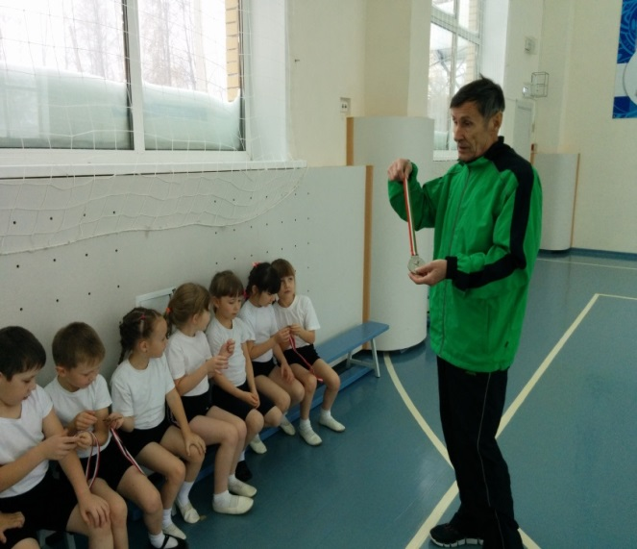
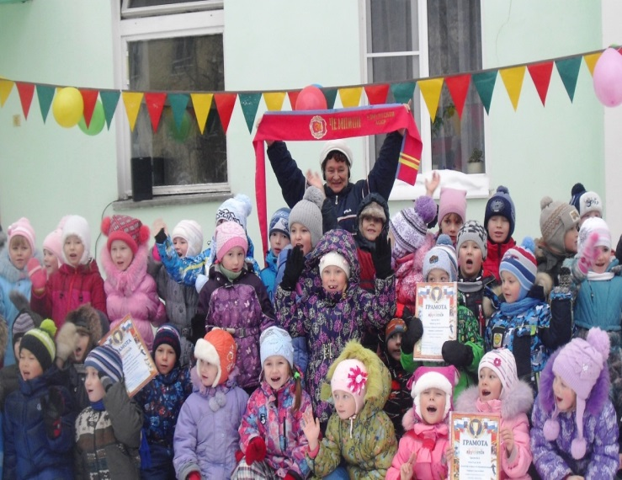
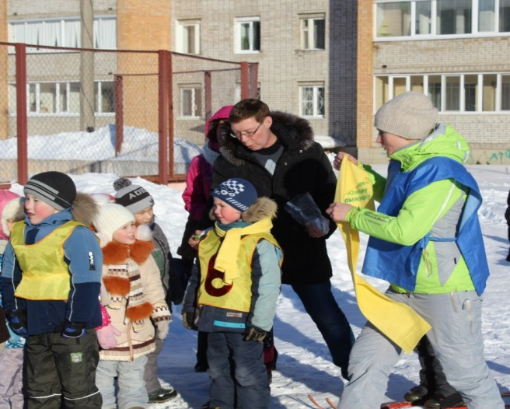
Расширение зоны сотрудничества
совместный проект Управления дошкольного образования города Глазова и ООО «Информационно-производственная компания «ТВС» города Глазова
Кифа Вячеслав Лукич, ветеран спорта
по лёгкой атлетике
Асеева Наталья Вадимовна,
победитель чемпионатов и первенств России и международных соревнований по лёгкой атлетике среди пенсионеров
Ушаков Андрей Борисович,
Начальник Управления культуры, спорта и молодёжной политики г. Глазова, член партии «Единая Россия»

Slide 9
Информация о лидере практики
Начальник Управления дошкольного образования Администрации города Глазова Шерман Людмила Ивановна - лидер практики «Со спартакиадой мы дружны! Нам преграды не страшны!». Под ее руководством управление дошкольного образования и все дошкольные организации города Глазова работают в режиме инноваций и творчества, активно участвуют в различных конференциях, форумах, конкурсах. Педагоги, профессионалы своего дела, подтверждают высокое качество системы дошкольного образования.

Slide 10
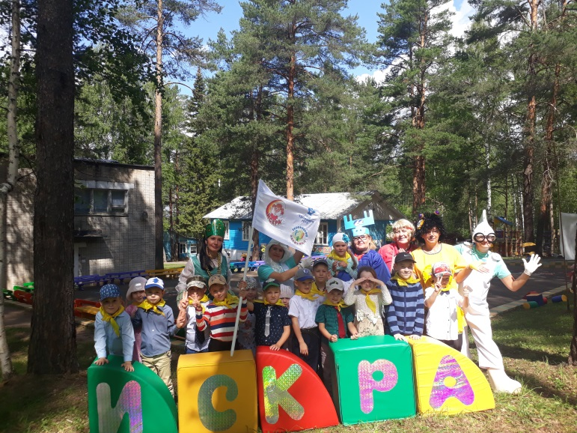
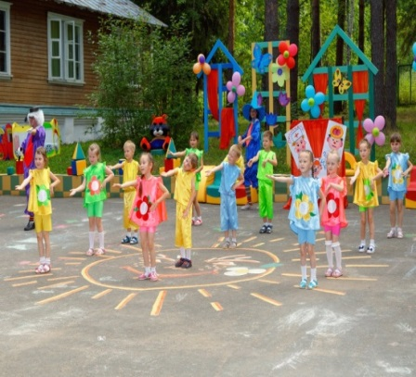
Перспектива практики - реализация акции – эстафеты «Секреты Здоровья» на загородной детской даче «Искра» в летний период
Открытие акции
Реализация акции
Реализация акции - эстафеты «Секреты Здоровья»

